Slide 1
BAŞ KORUYUCULARI
Öğr. Gör. Mehmet Ali ZENGİN

Slide 2
KONU BAŞLIKLARI
1. GİRİŞ
2. BAŞ KORUYUCULARI
  2.1. Baret
  2.1.1. Neden Baret Kullanılmalıdır?
  2.1.2. Baret Nasıl Kullanılır?
  2.1.3. Baretin Yapısı ve teknik Özellikleri
  2.1.4. Baret Çeşitleri
  2.1.5. Baret Çeşitlerinin Renkleri ve Anlamları
  2.2. Saçlı Derinin Korunması
  2.3. Koruyucu Başlık
3. KAYNAKLAR

Slide 3
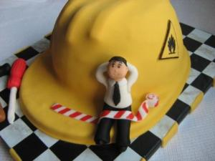
1. Giriş
İş yerlerinde iş kazalarının önlemesi ve çalışanların güvenli bir ortamda çalışmalarının sağlanması için yapılacak çalışmalardan birisi de kişisel koruyucu donanımların ihmal edilmemesidir. Kafa yaralanmalarının önlenmesi iş güvenliği programının önemli bir faktörüdür. İşgücü İstatistiklerinden da anlaşılacağı üzere, kafasına darbe alan işçilerin iş kazalarına neden olduğu anlaşılmıştır ve bu kazalardaki işçilerin çoğunun baret giymediği görülmüştür. Baş Koruyucularının kullanımının ihmal edilmesi çok ciddi yaralanmalara ve hatta ölümcül iş kazalarına sebep olabilir.

Slide 4
2. BAŞ KORUYUCULARI
Baş koruyucuları incelendiğinde 3 başlık altında toplandıkları görülmüştür. Bunlar;
1.Baretler
Endüstride (Madenler, İnşaat Sahaları vb.) kullanılan koruyucu baretler.
2. Saçlı Derinin Korunması
Kepler, Bonener, Saç Fileleri
3. Koruyucu Başlık
Normal kumaş veya geçirimsiz kumaştan yapılmış gemici başlıkları, asit başlığı vb.

Slide 5
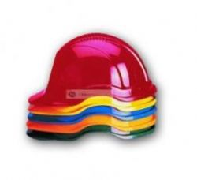
2. BAŞ KORUYUCULARI
2.1. Baret
Tesislerde çalışan kişilerin herhangi bir kaza anında darbelere, cisim düşmesine ve temas anında ( alçak gerilimde ) elektrik çarpmalarına karşı başı koruyan güvenlik ( şapkası ) malzemesidir. İş elbiseleri olarak da kullanılan baretler vücudun başını koruma amaçlı ortaya çıkmıştır. Çalışan güvenliği açısından son derece önemli bir giysidir. Baretler bir çeşit kask modelidir. Fonksiyonları aynıdır. Başı vurmalara karşı, yukarıdan düşen objelere karşı, düşme sonucunda başvurmalarına karşı korur. Hatta yağmura ve soğuğa karşı da koruma özellikleri mevcuttur. Sert bir malzemeden üst kısmı vardır. Baretlerin iç kısmı da darbeleri yumuşatan malzemelerle kaplanmıştır. Şantiye gibi iş alanlarında baret takmak zorunludur. Hem çalışanlar hem de ziyaretçiler baretsiz çalışma alanına giremezler.

Slide 6
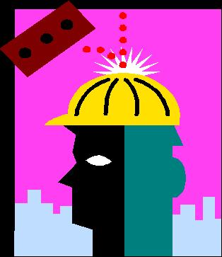
2. BAŞ KORUYUCULARI
2.1.1. Neden Baret Kullanılmalıdır?
Elektrik çarpmalarında başı korur.
Fırlayan veya yukarıdan baş üzerine düşen ağır malzemelerin baş kısmını yaralanmadan korur.
Çalışırken başın sağa veya sola hareketi nedeniyle sert ve keskin kısımlara başın çarpması ile meydana gelebilecek kazalardan korur.
Çalışırken uzun saçların statik elektrik tesiri ile dağınık şekildeki saçların makinenin dönen kısmına sarılması nedeniyle oluşan kazaların önlenmesini sağlar.
Yasal mevzuat gereği bazı işlerde zorunludur. Bu nedenlerle baş koruyucusu olarak en çok BARET kullanılır.

Slide 7
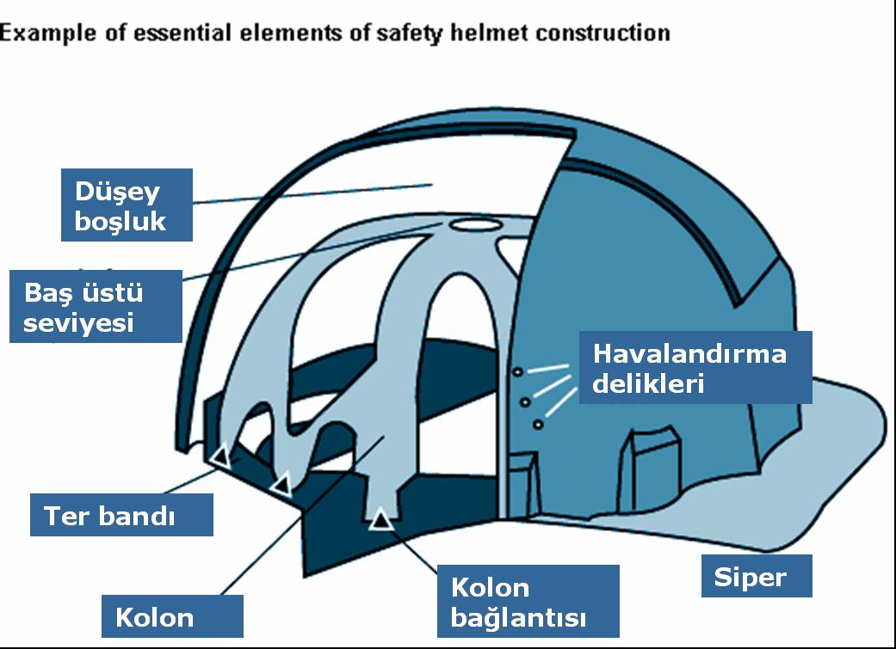
2. BAŞ KORUYUCULARI
2.1.2. Baret Nasıl Kullanılır?
İş elbisesi baretler başa kayışlarla oturtulur. Çene altından bir kayışla da sabitlenebilir. Baretin içindeki 4-6 adet baş üstü kayışlarıyla her başa göre ayarlanabilir. Baretin başa tam oturması güvenlik açısından önemlidir. Baretlerin havalandırma delikli modelleri de vardır. Baretin üst kısmında delikler bulunur. Bazı modellerinde bu delikler sabit bazılarında açılıp kapanabilir yapılır. Başa tamamen oturduğu ve uzun süre kaldığı için havalandırma delikleri rahatlatıcı olur. Ayrıca yağmura ve kötü hava şartlarına karşı yağmur kanalı bulunur. Baretin ön kısmı biraz daha öne çıkıktır.Böylece yağmurdan yüzü korur daha rahat çalışmaya imkân sağlar. Ayrıca alın kısmına denk gelen bölümde ter bantları vardır. Sıcak havalarda bedenen çalışan kişilerin terlemeye karşı rahat şekilde çalışmalarını sağlar. Terin yüze inmesini engelleyen alın bölgesinde ter bandıyla daha konfor sağlanır.

Slide 8
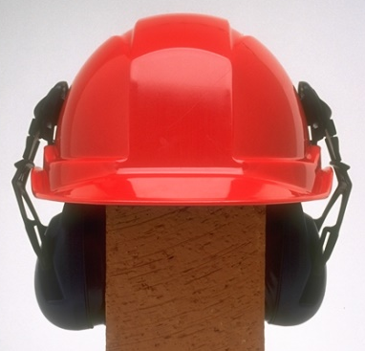
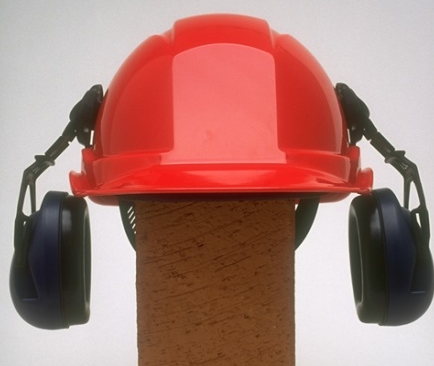
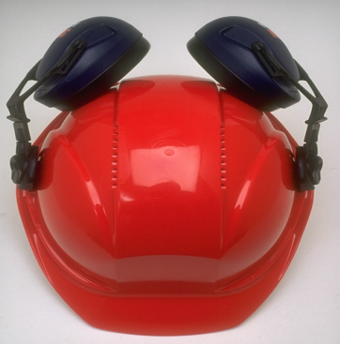
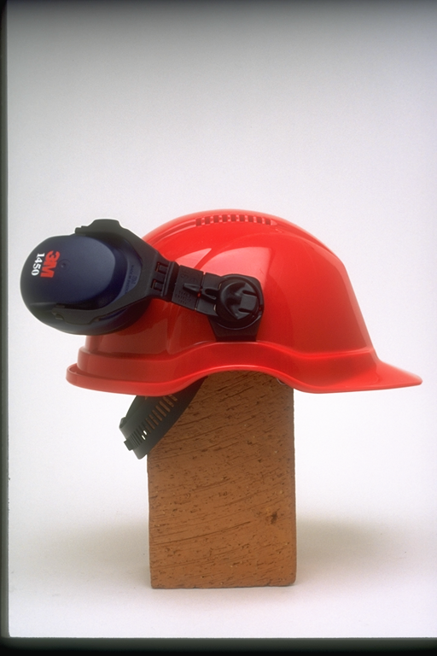
2. BAŞ KORUYUCULARI
2.1.2. Baret Nasıl Kullanılır?
İş güvenliği açısından baretlere başka objelerin eklenebilir olması da düşünülmüştür. Kulakları gürültüden korumak amaçlı kullanılan kulaklık barete takılabilir veya kendinden kulaklıklı baret modelleri yapılmaktadır. Ayrıca bazı iş kolları için üzerine lamba takılmış baretler tercih edilmektedir. Baret lambalı modeller baretin üst orta kısmına monte edilmiş bir lambadan oluşur. Bu lamba pillidir ve ayarlanabilir.
Çalışma Pozisyonu
Dinlenme Pozisyonu
Park Pozisyonu

Slide 9
2. BAŞ KORUYUCULARI
2.1.2. Baret Nasıl Kullanılır?
Bakımı
Baret; 50 0C nin altında ılık suyla ve yumuşak bir deteryanla temizlenmelidir. Bareti organik bileşikler , eritici ve alkol içeren herhangi bir eriyik ya da spreyle doğrudan temas ettirmeyiniz. Bu tür maddeler baretin koruyucu gövdesi ve baş üstüne geçen içliğin dayanıklılığını azaltır.
Kontrolü
Her kullanımdan önce baret dikkatlice inceleyip çatlak, çizik yada başka hasar olup olmadığı kontrol edilmelidir. Herhangi bir kazaya uğramış baretler, görünürde bir bir arıza olmasa bile derhal kullanımdan çıkarılarak imha edilmelidir.
Depolama ve Taşıma
Baret normal oda sıcaklığında kuru ve serin bir yerde saklanmalıdır. Doğrudan güneş ışığında, yüksek ısı ve şekil değiştirebileceği bir konumda depolanmamalıdır.

Slide 10
2. BAŞ KORUYUCULARI
2.1.3. Baretin Yapısı ve teknik Özellikleri
1- Norm numarası : EN 397
Bu standard endüstriyel emniyet baretlerinin fiziksel ve performans özelliklerini, deney yöntemlerini ve işaretlenmesi ile ilgili hususları kapsar. Mecburi özellikler, endüstride genel kullanımı olan baretlere uygulanır. İlave olarak verilen isteğe bağlı özellikler, sadece baret imalatçısının belirtmesi durumunda uygulanmak amacıyla standarda dâhil edilmiştir.
Zorunlu testler Opsiyonel testler
Giyim yüksekliği * Elektriksel yalıtkanlık (440 Vac)
Darbe emişi * Deformasyon (LD)
Suni yaşlandırma * Düşük Sıcaklıklar(-10oC, -20oC, -30oC
Çene bandı * Erimiş Metal Sıçraması (MM)
Alev dayanıklılığı

Slide 11
2. BAŞ KORUYUCULARI
2.1.3. Baretin Yapısı ve teknik Özellikleri
2- Baret darbeye, neme, ısıya, yağa, aside, tere ve elektriğe karşı dayanıklı malzemeden imal edilmiş olmalıdır.
3- Baretin gövdesini güçlendirmek için yapılan ve önden arkaya doğru uzanan öndüle çıkıntılar maksimum 5 tane olmalıdır.
4- Baretin siperliği, minimum 4 cm, maksimum 5 cm olmalı ve gövde ile açı görüşü engellemeyecek şekilde olmalıdır.
5- Baret isteğe bağlı olmak koşulu ile 3 numara altında imal edilir. Bunlar 50-54, 54-57 ve 57-62 cm.’ dir.
6- Baret baş çevre bandı ayarlanabilir olmalı. Genisligi 30 mm’ den küçük olmamalıdır.
7- Ter bandı, baş çevre bandinin bir parçası olabileceği gibi, sokulur takılır da olabilir. Ter bandi en az alın kısmını kapsayacak büyüklükte olmalıdır.
8- Baş çevre bandı en az 4 adet baş üstü bandı ile donatılmalı, baş üstü bandının genişliği minimum 20 mm. olmalıdır.

Slide 12
2. BAŞ KORUYUCULARI
2.1.3. Baretin Yapısı ve teknik Özellikleri
9- Baret hava alacak şekilde dizayn edilmelidir.
a- Baş çevre bandı en büyük numaraya göre ayarlandığında baret ile kafa arasındaki açıklık mm’ den küçük olmamalıdır.
b- Baş üstü bantları ayarlandığında, baret üst noktası ile 30 mm.’ lik bir boşluk olmalıdır.
10- Koruyucu yastık, kaucuk, plastik köpüğü vb. esnek bir malzemeden olmalıdır.
11- Çene kayışı uygun malzemeden en az 13 mm eninde ve ayarlanabilir olmalıdır.
12- Baretin başa geçen kısmı 80 mm’ den az olmamalı ve eğik çalışıldığında baret kafadan düşmemelidir.
13- Baretin tüm kısımları ile birlikte ağırlığı 450 gr’ dan fazla olmamalıdır.
14- Baret 50 Hz.’ lik 20.000 V.’ luk gerilime, 3 dakika dayanabilecek yalıtkanlığa sahip olmalıdır.
15- Baret TS 2429′ de belirtilen mekanik testlere karşı mukavim olmalıdır.

Slide 13
2. BAŞ KORUYUCULARI
2.1.4. Baret Çeşitleri
Plastik Baretler:
Darbe tesirlerinden korunmak için kullanılır,
Düşme mesafesine bağlı olarak 10 –15 Kg ağırlığındaki cisimlerin etkilerinden korur(5 kg bir ağırlığın 1 metre yüksekten düşmesine dayanır),
Demir-çelik, madencilik, bina, gemi ve tünel inşaatlarında kullanılır,
Yalıtkan özelliği nedeni ile 600 V’a kadar güvenlik sağlar,
Sert, sağlam,güneş ışınına, yağa, neme dayanıklı,plastik malzemeden yapılır.
Plastik baretler, asgari 300 gr. Ağırlığında olup, iyi kullanıldığı takdirde 5 yıl süreyle kullanılabilir.
Bileşiminde polietilen oranı fazla olan plastik baretler, sıcak ortamlarda yumuşadığından, bu yerlerde kullanılmamalıdır.

Slide 14
2. BAŞ KORUYUCULARI
2.1.4. Baret Çeşitleri
Yalıtkan-Plastik Baretler:
Bu sınıfa giren baretler, hem darbelere hem de elektrik enerjisi tehlikelerine karşı kullanılır,
Yüksek düzeyde yalıtkanlık özelliğine sahiptir.
Bu tür baretler üzerinde, havalandırma deliği ve perçin gibi metal parça bulunmaz
Genellikle, elektrik işlerinde kullanılırlar
Alüminyum Baretler:
İşyerinde duran engellere çarpma riskine karşı kullanımı uygundur,
Elektriksel kaza ihtimalinin çok düşük olduğu yerlerde kullanılmalıdır,
Alüminyum yapıldığından sıcak çalışma ortamında kullanılabilir,
Hafif ve ısıya dayanıklı olması nedeniyle, plastik baretlerin kullanılamayacağı işler için elverişlidir
Petrol kuyuları, rafineri ve kimyasallarla çalışılan tesislerde kullanılır.

Slide 15
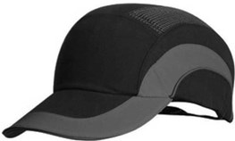
2. BAŞ KORUYUCULARI
2.1.4. Baret Çeşitleri
Darbeye Karşı Kullanılan Başlıklar (Kep)
Kullanıcının başını, sabit durumdaki sert cisimlere çarpma sonucu oluşabilecek yaralanmalara karşı korumak amacıyla tasarlanan başlıklar (kep-darbe başlığı) olarak tanımlanmıştır. Teknik olarak baretin sahip olduğu koruma seviyesini sağlayamadığı için baret yerine kullanılmaz. Bu donanımlar TS EN 812 standardına uygun olmalıdır.

Slide 16
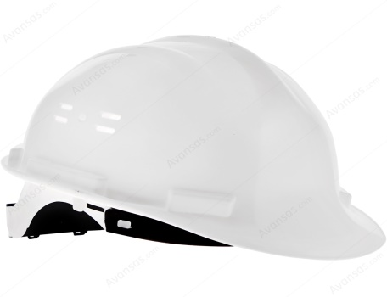
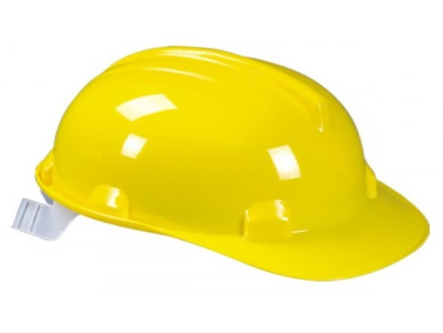
2. BAŞ KORUYUCULARI
2.1.5. Baret Çeşitlerinin Renkleri ve Anlamları
Baretler birçok renge sahip olup her bir renk ayrı bir çalışan personeli ifade ediyor. Bu farklılığın nedeni hem yönetimsel açıdan hem de güvenlik açısından önemlidir. Şimdi bu baret çeşitlerini kullanım sıklıklarına ve anlamlarına göre sıralayalım.
Beyaz Baret : Bu baret çeşidi yöneticiler, teknik personeli veya ziyaretçileri tarafından takılır. Mühendis, mimar ve teknikerler çalışma alanı içerisinde bu baret çeşidini takarlar. Aynı şekilde sahaya giren ziyaretçiler ve yöneticiler beyaz bareti takmak zorundadırlar.
Sarı Baret : Sarı renge ait baret işçiler tarafından takılmaktadır. Maden işçileri, inşaat işçileri ve sanayi işçileri tarafından çalıma alanı içerisinde (ki bu alanlar en zor çalışma alanlarıdır) takmaları zorunludur.

Slide 17
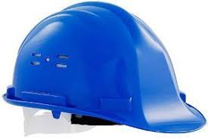
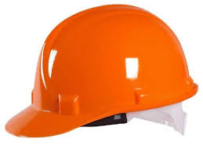
2. BAŞ KORUYUCULARI
2.1.5. Baret Çeşitlerinin Renkleri ve Anlamları
Mavi Baret : Mavi renge sahip baret çeşidi bakımdan sorumlu olan ve formenler (Vardiya Sorumluları) tarafından takılmaktadır. En az güvenlik ekipmanı gerektirmekle birlikte takıldığı durumda bir hayat kurtarır.
Turuncu Baret : Bu baret çeşidini ustabaşı veya teknisyenler kullanılırlar. Yine diğer baret türlerinde olduğu gibi bunda türde de takması zorunlu ve takıldığı durumda hayat kurtarıcı etkiye sahiptir.

Slide 18
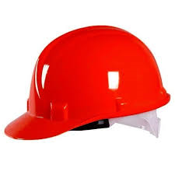
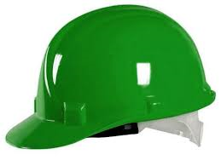
2. BAŞ KORUYUCULARI
2.1.5. Baret Çeşitlerinin Renkleri ve Anlamları
Yeşil Baret : Yeşil renkli baret çeşidi şantiyede, sahada veya tesiste bulunan sağlık personelleri tarafından kullanılır. Doktor, hemşire ve acil müdahale ekiplerinin herhangi bir kazanın yaşandığı yerde hastaya veya kazazedeye müdahale ederken yeşil bareti kullanılırlar. Özellikle doğal afet veya acil durumlarda yeşil baret kullanan personellere sıklıkla rastlanılır.
Kırmızı Baret : Kırmızı renkli baret çeşidi, iş güvenliği, savunma personelleri ve kalite kontrol ekipleri tarafından takılmaktadır. Bu baret çeşidinin kullanım alanı çok fazla olmadığı için yaygın bir şekilde kullanılıp çok fazla görmediğimiz bir baret çeşididir

Slide 19
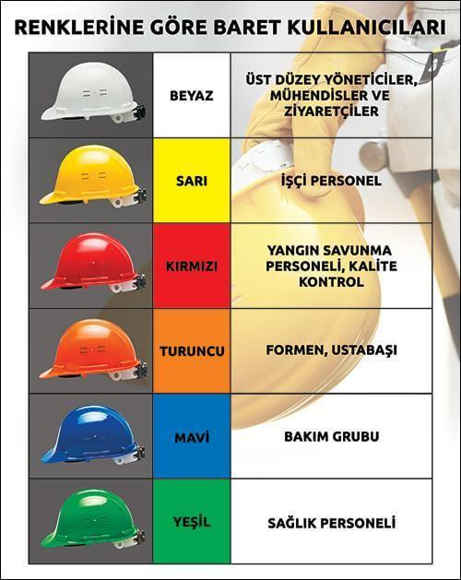
2. BAŞ KORUYUCULARI
2.1.5. Baret Çeşitlerinin Renkleri ve Anlamları

Slide 20
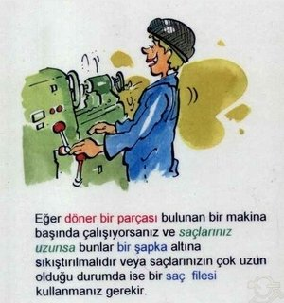
2. BAŞ KORUYUCULARI
2.2. Saçlı Derinin Korunması
Özellikle kadın işçilerin saçlarının makinelerin hareketli aksamına (miller, kayışlar, volanlar, zincirler, matkaplar, dişliler) kaptırılmaması ve kazaya uğramamaları için saçlarını örten başörtüsü veya saç filesi şeklinde korunma malzemesidir.

Slide 21
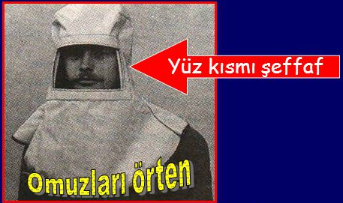
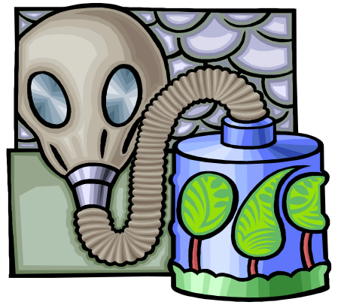
2. BAŞ KORUYUCULARI
2.3. Koruyucu Başlık
Asit Başlığı : Başı ve yüzü kimyasal maddelerden özellikle asit sıçramalarından korumak üzere kullanılır.
Boyacı Başlığı : Özellikle boya püskürtme işçilerinin başlarını ve solunum yollarını korumada kullanılır.

Slide 22
3. KAYNAKLAR
Cengiz AYNA: " Kişisel Koruyucu Donanımlar” İş Makinaları Mühendisleri Birliği Derneği, Sayı: Şubat - 2006 - Yayın Tarihi: 23.12.2010
http://www.mevzuat.gov.tr/
http://www.csgb.gov.tr/csgbPortal/csgb.portal
http://www.isgum.gov.tr/
http://www.casgem.gov.tr/
Kişisel Koruyucu Donanım Yönetmeliği. (2004 rev. 2006).
Kişisel Koruyucu Donanımların İşyerlerinde Kullanılması Hakkında Yönetmelik. (2013).
Herrick, R. F. (2011). Personal Protection, Encyclopedia of Occupational Health and Safety, Geneva: International Labor Organization
Demirbilek, T. Ve Çakır, Ö. (2008). Kişisel koruyucu donanım kullanımını etkileyen bireysel ve örgütsel değişkenler. Dokuz Eylül Üniversitesi İktisadi ve İdari Bilimler Fakültesi Dergisi Cilt: 23, Sayı: 2, ss: 173-191.
Stony Brook University. Personal Prptective Equipment Selection Guide. New York
Yıldırım ÇAKAR: "Kişisel Koruyucu Donanım Mevzuatı” Mühendis ve Makina odaları dergisi, cilt:50 sayı: 593 ss:33-36

